Slide 1
Формирование навыков чтения
и овладение техникой чтения
Подготовил учитель
высшей квалификационной категории
Козенской средней школы
Мозырского района
Сузько Ирина Михайловна

Slide 2
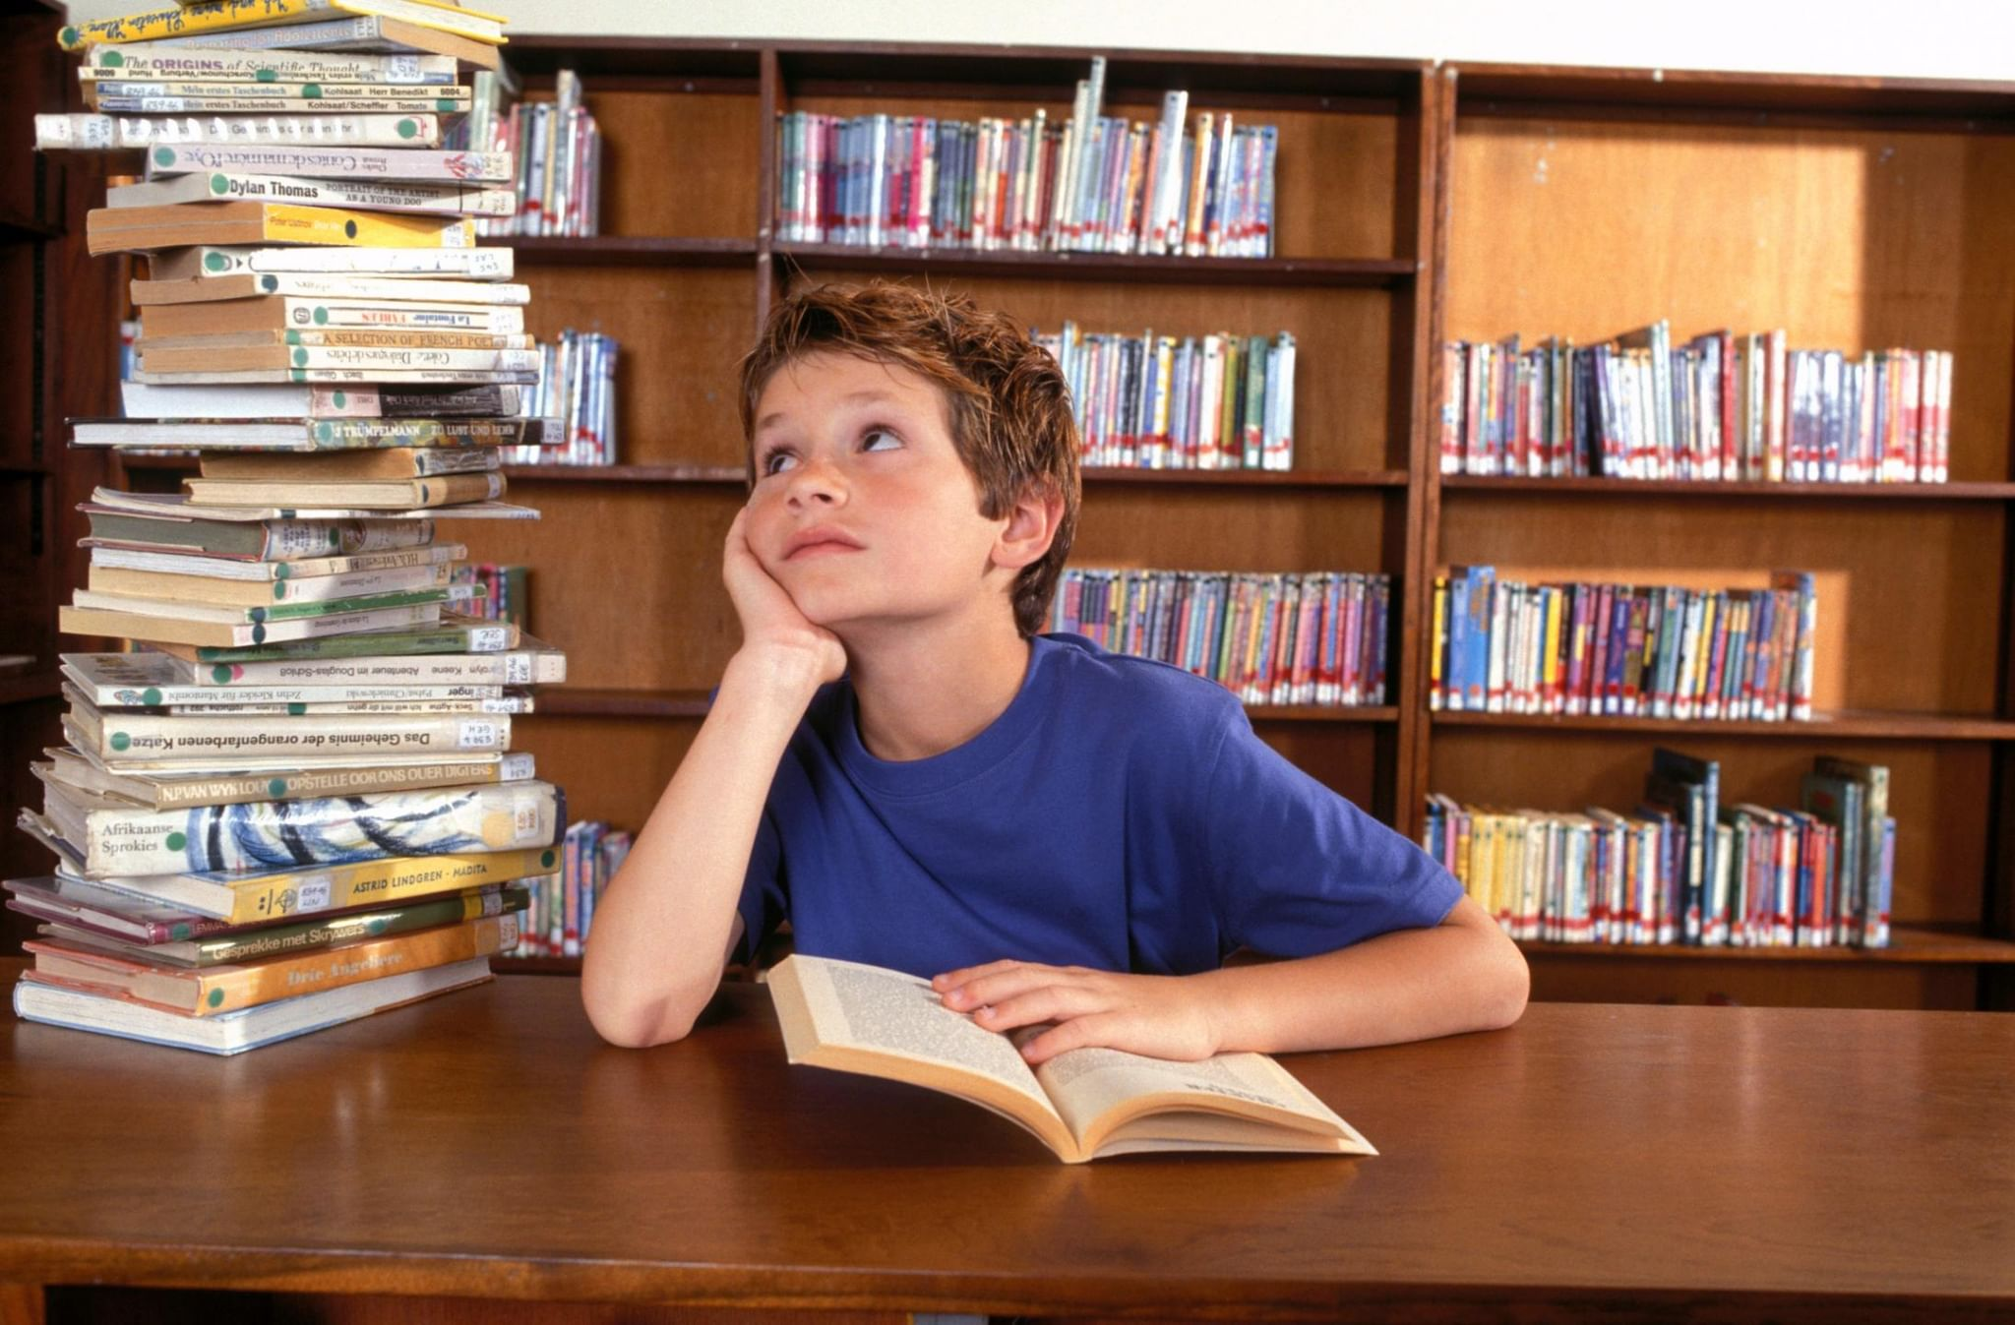

Slide 3
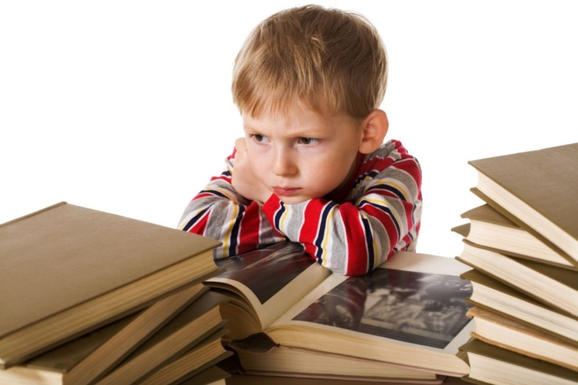
Все ли приёмы одинаково доступны для учащихся?
Какие из них наиболее эффективны?
Посредствoм каких приёмов можно формировать грамотного читателя?

Slide 4
НАВЫК ЧТЕНИЯ
ПРАВИЛЬНОСТЬ
ОСОЗНАННОСТЬ
ВЫРАЗИТЕЛЬНОСТЬ

Slide 5
Правильность чтения | «Пушинка», «Свечка», «Лилия», «Надуй шар», «Одуванчик»
 | «Построй забор», «Сделай трубочку из губ», «Язык-маляр», «Болтушка», «Язык-волшебник», «Забей гол»
 | Чтение строк наоборот по буквам
 | Чтение строк с прикрытой верхней половиной
 | Чтение только второй половины слов
 | Восполнение пропусков слов в предложении с подсказкой букв
 | Чтение слов с нетрадиционным стечением согласных
 | Упражнение на поочередное чтение слов нормально и наоборот

Slide 6
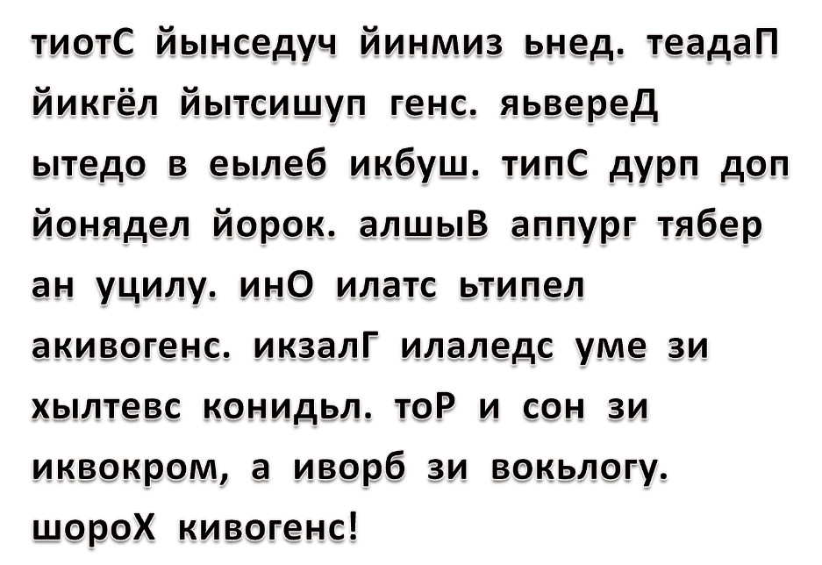
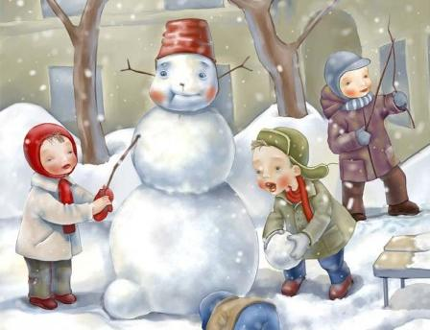
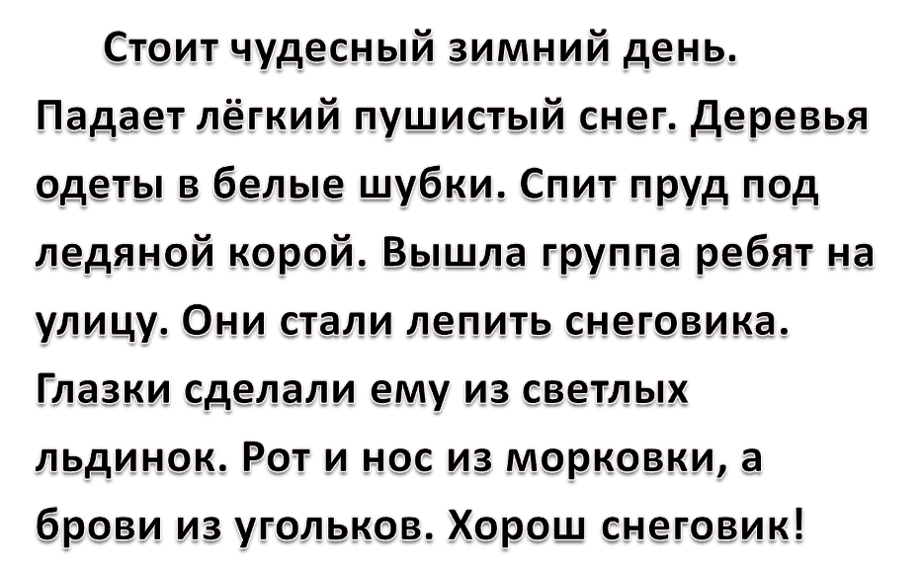
Чтение слов
наоборот по буквам

Slide 7
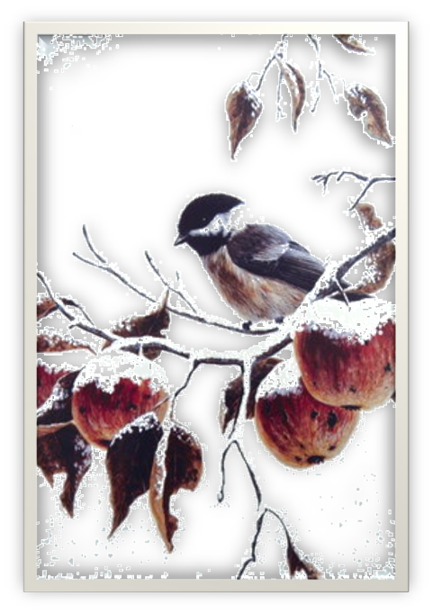
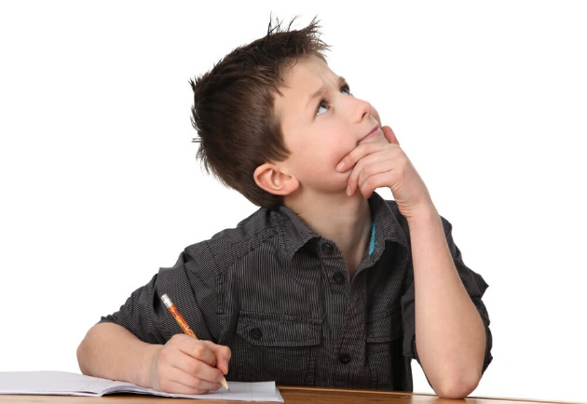
Чтение строк
с прикрытой
нижней половиной
Майский снег
Снег идёт! Удивляются дети: "К нам зима Воротилась Опять?" Это просто На яблоне Ветер Хочет все лепестки Сосчитать.
(В.Приходько)

Slide 8
Первая охота
Надо __ щен__ гон__ кур по дво__. «Пой__-ка, – дума__, – на охо__ за дик__ зверя__ и птиц__». Шмыг__ под ворот__ и побе__ по лу__. Увиде__ его дик__ зве__, пти__, насеко__ и дума__к ажд__ про се__. Выпь дума__: «Я его обма__». Удод дума__: «Я его удив__». Ящер__ дум__: «Я от не__ вывер__». Гусен__, бабо__, кузне__ думают: «Мы от не__ спряч__». «Мы все за се__ посто__ уме__», – дум__ они про се__. А ще__ уже подбе__ к озе__ и дум__: «Вот я сей__ их пойм__!» – и пригот__ уже прыг__...
(В. Бианки)
Восполнение пропусков
частей слов в предложении
с подсказкой букв
Первая охота
Надоело щенку гонять кур по двору. «Пойду-ка, – думает, – на охоту за дикими зверями
и птицами». Шмыгнул под воротами и побежал по лугу.
Увидели его дикие звери, птицы, насекомые и
думают каждый про себя.
Выпь думает: «Я его обману».
Удод думает: «Я его удивлю».
Ящерка думает: «Я от него вывернусь». Гусеницы, бабочки, кузнечики думают: «Мы от него
спрячемся». «Мы все за себя постоять умеем», – думают они
про себя. А щенок уже подбежал к озеру и думает: «Вот я
сейчас их поймаю!» – и приготовился уже прыгнуть...
(В. Бианки)

Slide 9
«СЛОГОВИЧОК»
СТРА СТВО СТРО ВЗРЕ ВДРУ ВДРЫ ВЗБА ВЗБЕ ВЗБИ ВЗБУ ВЗБЕ ВЗВО ВЗДЕ ВЗДО ВЗДЫ ВЗЛЕ ВМРУ ВЗЛЕ ВЗЛО ВЗДЫ ВЗМА ВЗМО ВЗНУ ВЗРО ВЗРЫ ВКЛЮ ВКРА ВКРИ ВКРУ ВПЛА ВПМО ВПРА ВПРЕ ВПРЫ ВКРО ВПРА ВПРЫ ВПРЯ ВСПА ВСКО ВСЛА ВСЛЕ ВСНУ ВСЛО ВСЛА ВСПО ВСПА ВСПЛ ВСТУ ВСХО ВТРИ СТВО СТВЕ СДРА МГНО ЗБРА ЗБРИ ЗБРО ЗБРУ ЗГЛА СНГО СГРЫ СКВО СКЛА СКЛЕ СКЛО СКРЕ СКРЫ СКРУ СПЛЕ
СПРА СПРИ СПРЫ СПРО СПРЯ СТРА СТРЕ СТРИ СТРО

Slide 10
Выразительность чтения | Соблюдение знаков препинания
 | «Помоги узнать»
 | Словесное ударение и интонирование речи
 | «Прыжок»
 | «Поход»
 | «Пещера», «Эхо»
 | «Подвал и маленькая мышка»
 | «Словарь настроений и состояний»
 | «Многократное чтение»

Slide 11
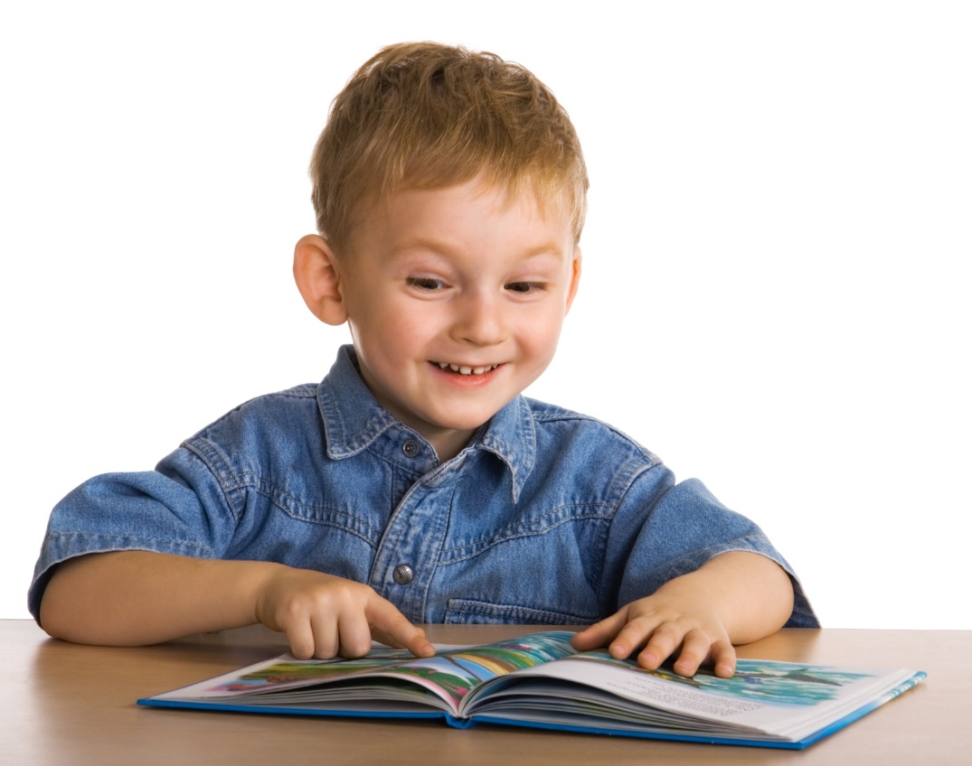
Словесное ударение и интонирование речи
Светит солнце. Моросит дождь.
Снег тает. Звёзды сияют.
Не белый, а красный.
Полёт шмеля.
То как зверь она завоет, то заплачет, как дитя.

Slide 12
Осознанность чтения | «Верите ли вы, что…»
 | «Перепутанные логические цепочки»
 | «Ключевые слова»
 | «Исключение лишнего слова»
 | «Группировка»
 | «Прогнозирование»
 | «Ассоциация»
 | «Цепочка событий»
 | Интерактивный приём «Чьё это?»
 | Поиск в тексте заданных слов
 | Составление диафильма
 | «Пропущенное слово»
 | «Фантограммы»
 | Ребусы и кроссворды

Slide 13
Навык чтения | Приёмы формирования | Примечание (отметки об использовании)
Правильность чтения | «Пушинка», «Свечка», «Лилия», «Надуй шар», «Одуванчик»
 | «Построй забор», «Сделай трубочку из губ», «Язык-маляр», «Болтушка», «Язык-волшебник», «Забей гол».
 | Чтение строк наоборот по буквам
 | Чтение строк с прикрытой верхней половиной
 | Чтение только второй половины слов
 | Восполнение пропусков слов в предложении с подсказкой букв
 | Чтение слов с нетрадиционным стечением согласных
 | Упражнение на поочередное чтение слов нормально и наоборот
Книга – сказочная лампа,
дарящая человеку
свет на самых далёких
и тёмных дорогах жизни.
А. Упит
11 января
3 февраля
10 марта

Slide 15
Не так важно научить
детей читать,
намного важнее
научить детей
обдумывать то,
что они читают!
Джордж Карлин
СПАСИБО
ЗА
ВНИМАНИЕ
СПАСИБО
ЗА
ВНИМАНИЕ

